Slide 1
স্বাগতম

Slide 2
শিক্ষক পরিচিতি
পাঠ পরিচিতি
আবুল হাশেম
সহকারি শিক্ষক (বিজ্ঞান)
মাটিরাংগা সরকারি মডেল উচ্চ বিদ্যালয়
মাটিরাংগা,খাগড়াছড়ি।
মোবাইল নং- ০১৫৫৬৭০৩৮৭১
বিষয়ঃ গণিত
শ্রেণিঃনবম-দশম
অধ্যায়ঃতৃতীয়

Slide 3
a.a=? b.b =?
a²= a এর বর্গ।
b² = b এর বর্গ
(a+b)(a+b)=(a+b)²
(a+b)²=a²+2ab+b²
^{এটি} ^{কি বলা হয়?}

Slide 4
আজকের পাঠ
বর্গের সূত্র
এবং
সূত্রের প্রয়োগ

Slide 5
শিখনফল
এই পাঠশেষে শিক্ষার্থীরা-------
শিক্ষার্থীরা বর্গের সূত্র বলতে পারবে।
শিখার্থীরা সূত্র প্রয়োগ করে সমস্যার
সমাধান করতে পারবে।

Slide 6
(2a+3b) এর বর্গ নির্ণয় কর
১ম রাশি= 2a
২য় রাশি= 3b
(2a+3b) এর বর্গ=(2a+3b)²
=(2a)²+2.2a.3b+(3b)²
=4a²+12ab+9b²

Slide 7
একক কাজ
সূত্রে সাহায্যে বর্গ নির্নয় কর -
2xy+3yz

Slide 8
সমাধান
2xy+3yz এর বর্গ=(2xy+3yz)²
= (2xy)²+2.2xy.3yz+(3yz)²
${ =4x}^{2}y^{2}+12xy^{2}z+9y^{2}z^{2}$

Slide 9
জোড়ায় কাজ
সূত্রের সাহায্যে বর্গ নির্নয়-
4x-5y
x+2y+4z

Slide 10
প্রশ্নের উত্তর
4x-5y এর বর্গ=(4x-5y)²
=(4x)²-2.4x.5y+(5y)²
=16x²- 40xy+25y²
X+2y+4z এর বর্গ ={(x+2y)+4z}²
=(x+2y)² + 2(x+2y).4z +(4z)²
=(x)² + 2x.2y + (2y)²+8xz+16yz+16z²
=x²+4xy+4y²+8xz+16yz+16z²

Slide 11
মূল্যায়ন
(a+b)(a+b)=কত?
ক) ^{a2-b2 খ) (a+b)2} গ)^{a2} ⁺ ^{b2} ঘ) a-b
(x-y)²=কত?
ক)(x+y)(x-y) খ)x²+2xy-y²
গ) x²-2xy-y² ঘ) (x-y)(x+y)

Slide 12
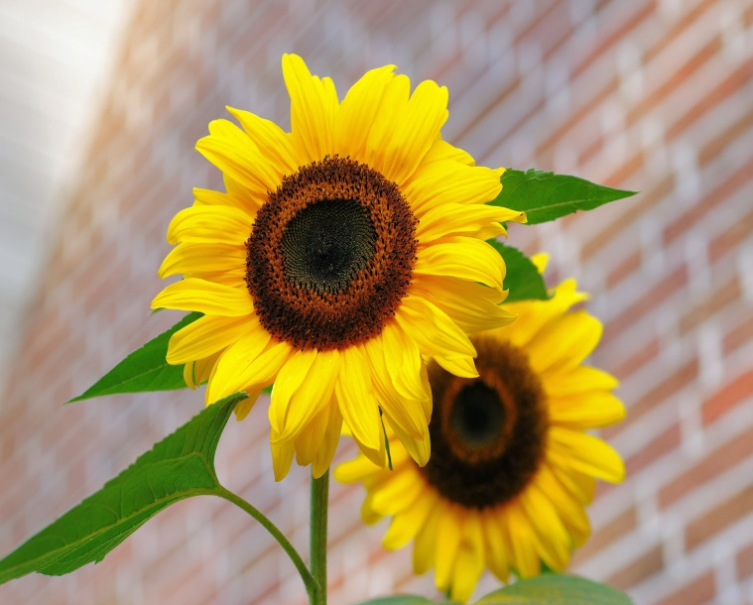
বাড়ীর কাজ
সূত্রের সাহায্যে বর্গ নির্নয় কর-
3p-4q-5r
3b-5c-2c
ax-by-cz

Slide 13
আজকের পাঠদানে সার্বিক সহায়তার জন্য সকলকে ধন্যবাদ

